Slide 1
CODEIGNITER
Bekerja Dengan Database
http://www.free-powerpoint-templates-design.com

Slide 2
01
Membuat Database db_pos
Buat Sebuah Database Baru dengan nama db_pos

Slide 3
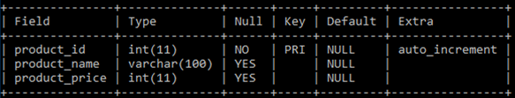
02
Membuat Tabel product
dan tambahkan sebuah tabel baru dengan nama product
CREATE TABLE product(
product_id INT PRIMARY KEY AUTO_INCREMENT,
product_name VARCHAR(100),
product_price INT
);

Slide 4
03
Menambahkan Data ke dalam tabel product
Tambahkan Beberapa Data Seperti Dibawah Ini
INSERT INTO product(product_name,product_price) VALUES
('Coca Cola','5000'),
('Teh Botol','3700'),
('You C 1000','6300'),
('Ponds Men','18000'),
('Rexona Men','13000');

Slide 5
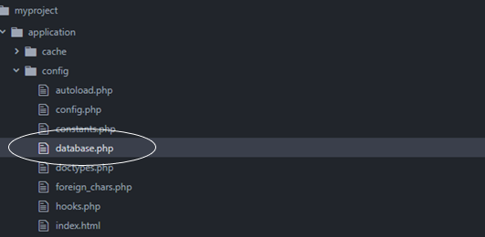
04
Mengkoneksikan Database dan Codeigniter

Slide 6
03
Mengkoneksikan Database dan Codeigniter
$active_group = 'default';
$query_builder = TRUE;
$db['default'] = array(
'dsn' => '',
'hostname' => 'localhost',
'username' => 'root',
'password' => '',
'database' => ‘db_pos',
'dbdriver' => 'mysqli',
'dbprefix' => '',
'pconnect' => FALSE,
'db_debug' => (ENVIRONMENT !== 'production'),
'cache_on' => FALSE,
'cachedir' => '',
'char_set' => 'utf8',
'dbcollat' => 'utf8_general_ci',
'swap_pre' => '',
'encrypt' => FALSE,
'compress' => FALSE,
'stricton' => FALSE,
'failover' => array(),
'save_queries' => TRUE
);

Slide 7

Menampilkan data
dari database
ke view (Read).

Slide 8
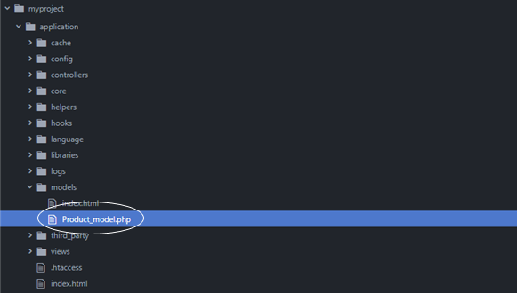
04
Menampilkan data dari database ke view (Read).
Buat sebuah file didalam application/models dengan nama “Product_model.php”.

Slide 9
04
Menampilkan data dari database ke view (Read).
Buka file “Product_model.php” dengan text editor. Kemudian ketikan kode berikut:
<?php
class Product_model extends CI_Model{
function get_product(){
$result = $this->db->get('product');
return $result;
}
}

Slide 10
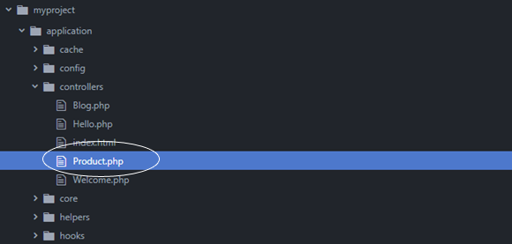
04
Menampilkan data dari database ke view (Read).
Buat sebuah file didalam application/controllers dengan nama “Product.php”.

Slide 11
04
Menampilkan data dari database ke view (Read).
Buka file controller “Product.php” dengan text editor. Kemudian ketikan kode berikut:
<?php
class Product extends CI_Controller{
function __construct(){
parent::__construct();
$this->load->model('product_model');
}
function index(){
$data['product'] = $this->product_model->get_product();
$this->load->view('product_view',$data);
}
}

Slide 12
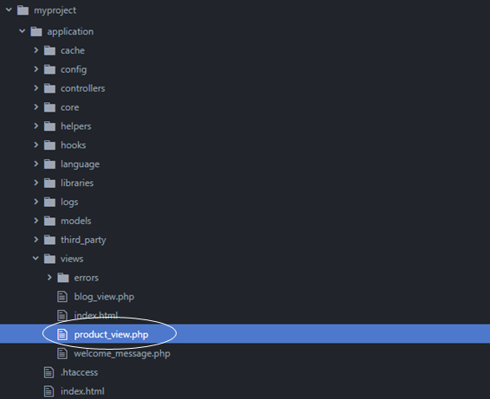
04
Menampilkan data dari database ke view (Read).
Buat sebuah file view dengan nama “product_view.php”.

Slide 13
04
Menampilkan data dari database ke view (Read).
<!DOCTYPE html>
<html lang="en">
<head>
<meta charset="utf-8">
<title>Product List</title>
<!-- load bootstrap css file -->
<link href="<?php echo base_url('assets/css/bootstrap.min.css');?>" rel="stylesheet">
</head>
<body>
<div class="container">
<h1><center>Product List</center></h1>
<table class="table table-striped">
<thead>
<tr>
<th scope="col">#</th>
<th scope="col">Product Name</th>
<th scope="col">Price</th>
</tr>

Slide 14
04
Menampilkan data dari database ke view (Read).
</thead>
<?php
$count = 0;
foreach ($product->result() as $row) :
$count++;
?>
<tr>
<th scope="row"><?php echo $count;?></th>
<td><?php echo $row->product_name;?></td>
<td><?php echo number_format($row->product_price);?></td>
</tr>
<?php endforeach;?>
</tbody>
</table>
</div>
<!-- load jquery js file -->
<script src="<?php echo base_url('assets/js/jquery.min.js');?>"></script>
<!-- load bootstrap js file -->
<script src="<?php echo base_url('assets/js/bootstrap.min.js');?>"></script>
</body>
</html>

Slide 15
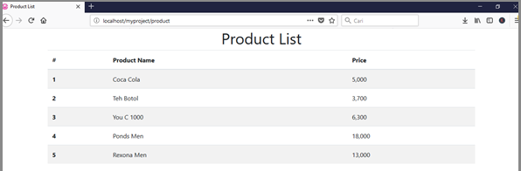
04
Menampilkan data dari database ke view (Read).

